Slide 1

实验四·具体实施
Intelligent Securities Investment·Experiment
智能证券投资学
Instructor: Prof. Xiaolong Wang
ICRC·Lab
Date:2022-05

Slide 2
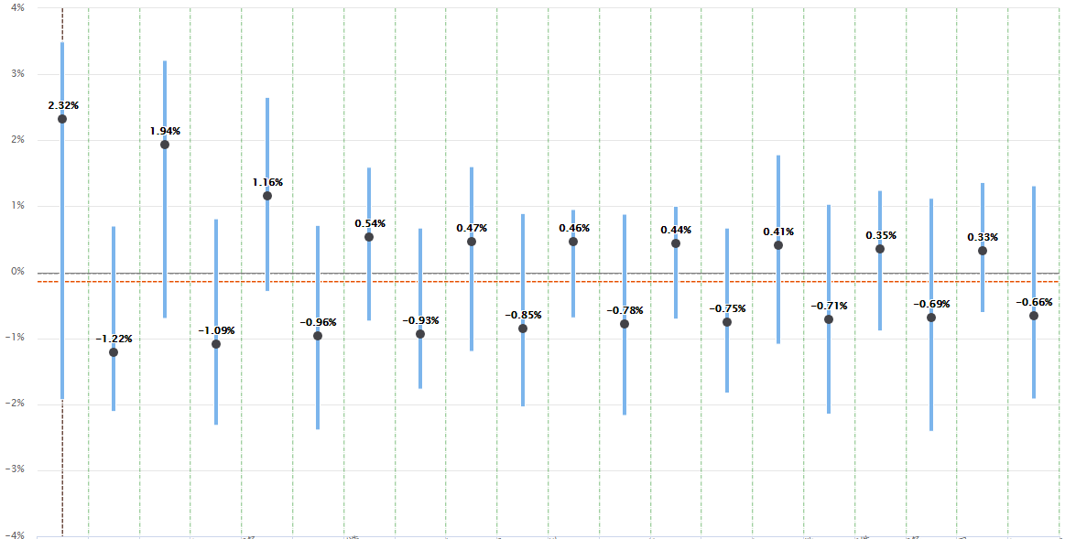
1·实验介绍
Intelligent Securities Investment·Experiment
2·实验内容
3·实验要求
4·实验说明

Slide 3
1·实验介绍
Intelligent Securities Investment·Experiment
在进行投资的过程中，面对海量的证券数据和金融信息，如何选择证券品种是每一个投资者都会遇到的问题。利用计算机辅助工具，更加高效率地挑选适合自己的相对优质证券，是具体实施实验环节所要解决的主要问题。

Slide 4
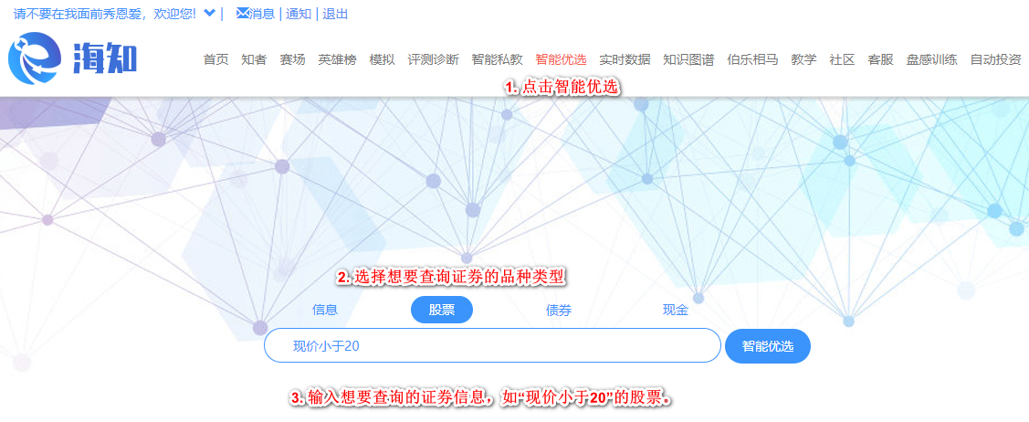
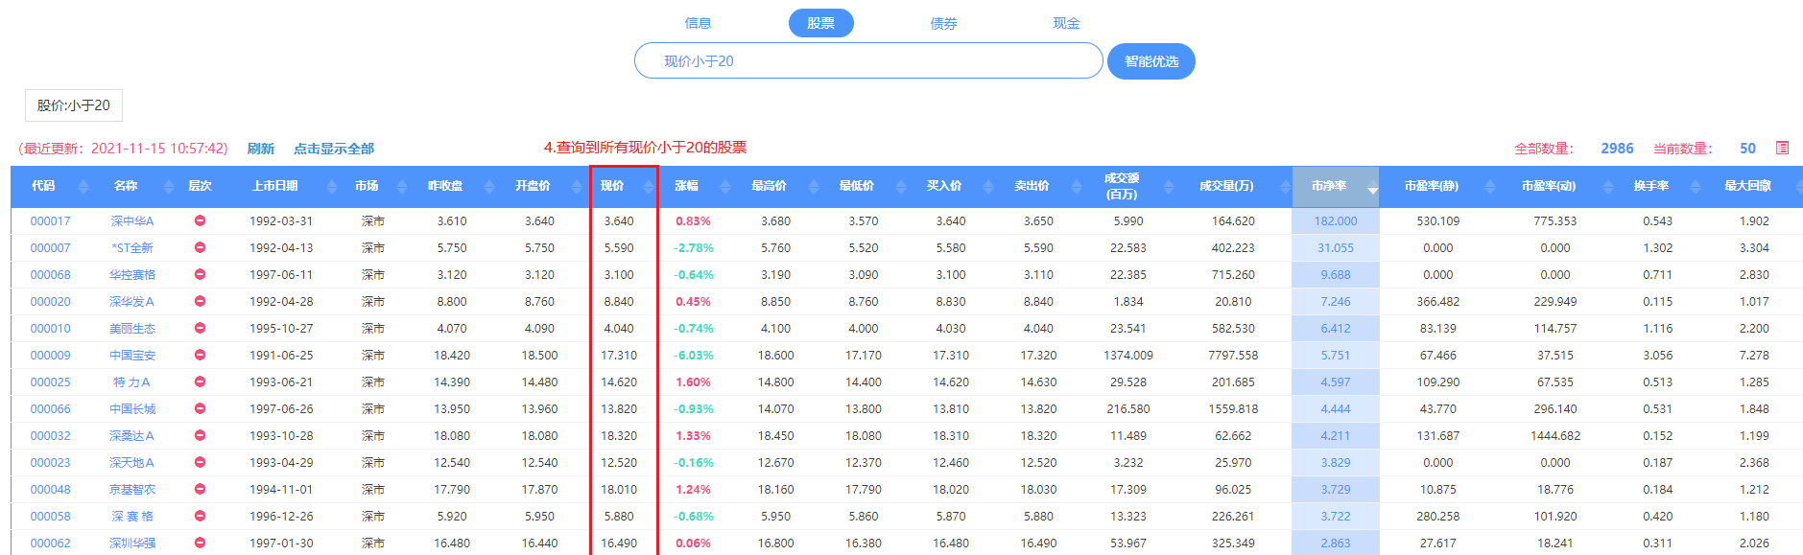
2·实验内容
Intelligent Securities Investment·Experiment
2.1 【实验·自然语言选股】
Step 1：点击智能优选；选择想要查询证券的品种类型；输入想要查询的证券信息，如“现价小于20”的股票；即可查询到相应信息。

Slide 5
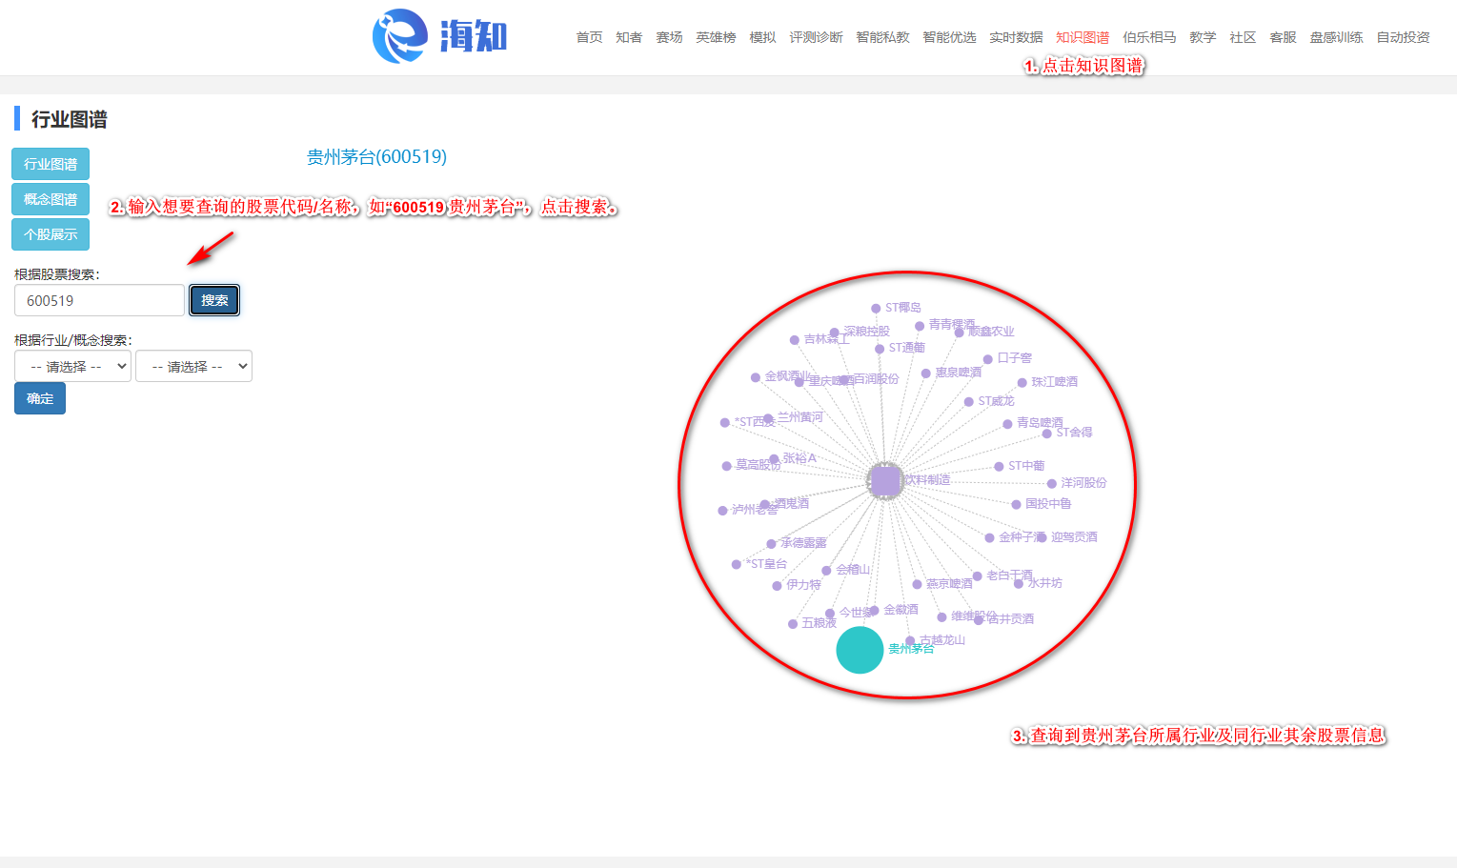
2·实验内容
Intelligent Securities Investment·Experiment
2.2 【实验·股票知识图谱挖掘】
Step 2.1：点击知识图谱；输入想要查询的股票代码/名称，如“600519 贵州茅台”；即可查询到贵州茅台所属行业及同行业其余股票信息。

Slide 6
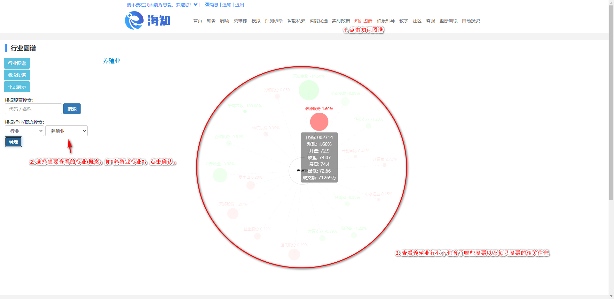
2·实验内容
Intelligent Securities Investment·Experiment
2.2 【实验·股票知识图谱挖掘】
Step 2.2：点击知识图谱；选择想要查看的行业/概念，如“养殖业行业”；即可查看养殖业行业下包含了哪些股票以及每只股票的相关信息。

Slide 7
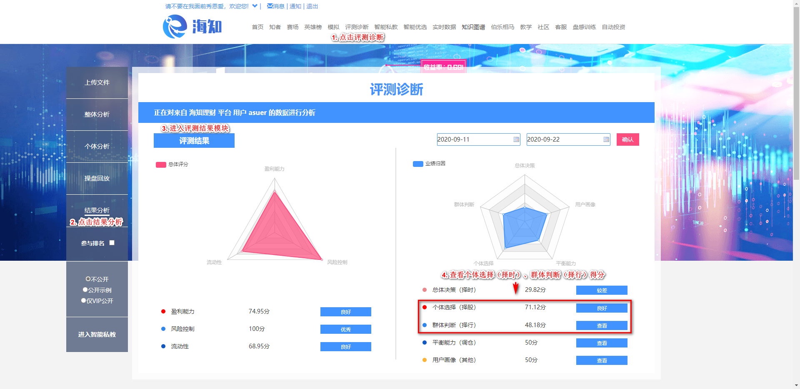
2·实验内容
Intelligent Securities Investment·Experiment
2.3 【实验·择行择股操作与分析】
Step 3：依次点击评测诊断-结果分析；进入评测结果模块；查看个体选择（择时）、群体判断（择行）得分。

Slide 8
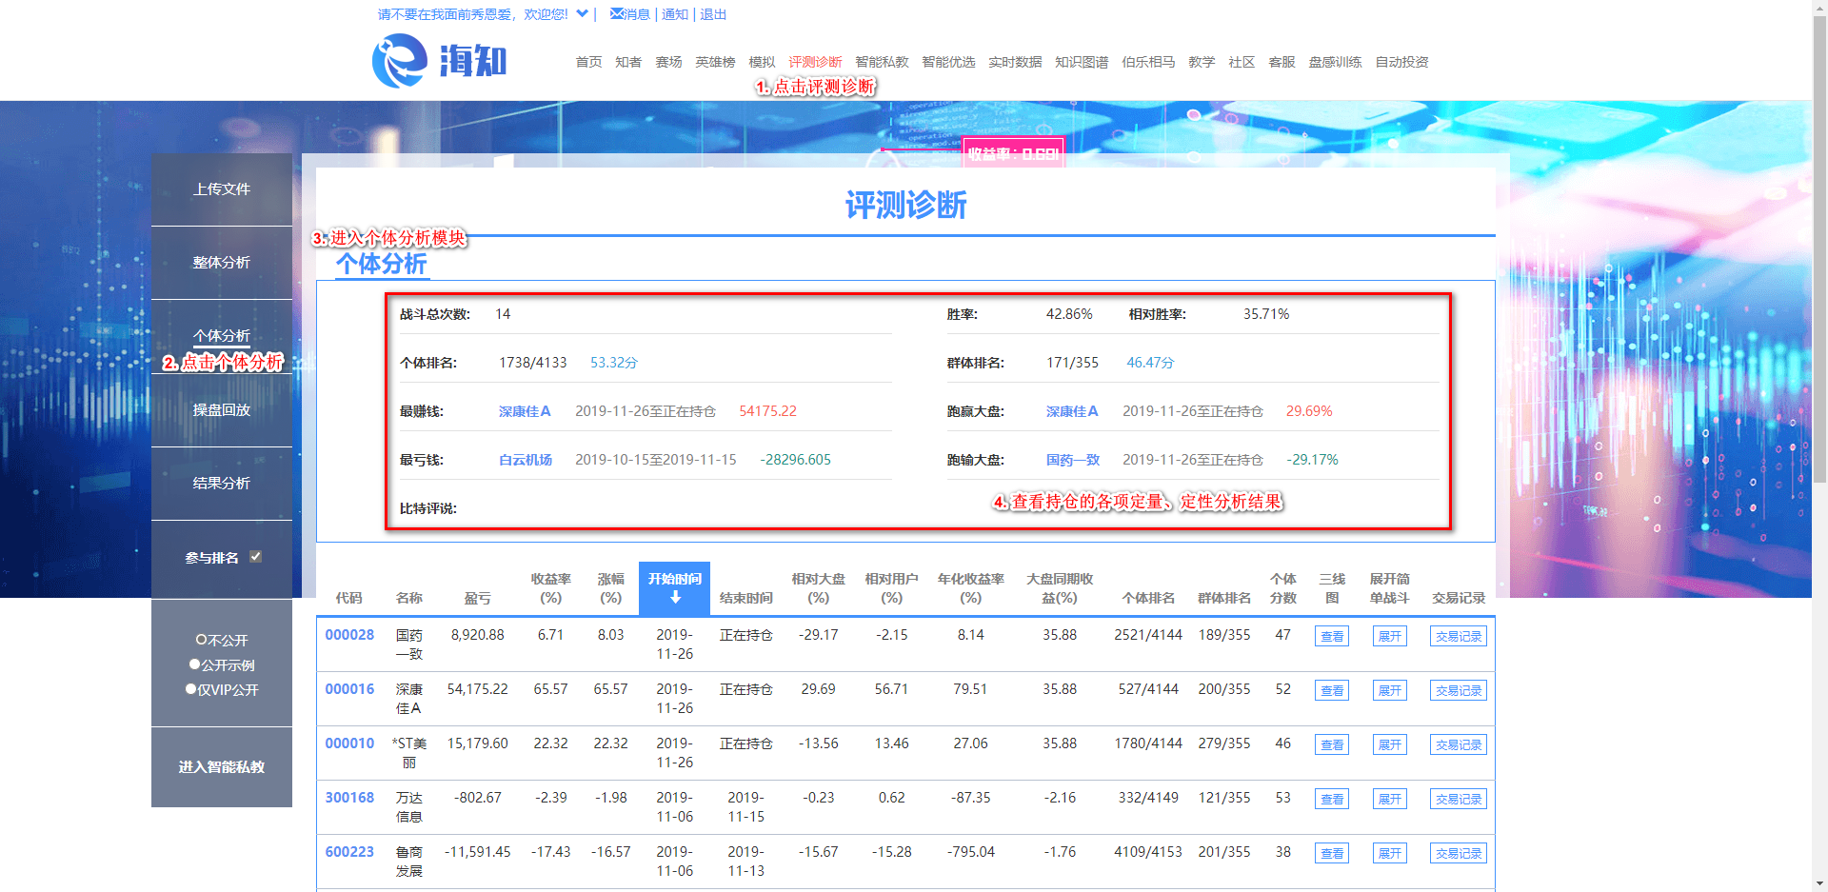
2·实验内容
Intelligent Securities Investment·Experiment
2.4 【实验·择行择股能力计算与总结】
Step 4：依次点击评测诊断-个体分析；进入个体分析模块；查看持仓的各项定量、定性分析结果。

Slide 9
2·实验内容
Intelligent Securities Investment·Experiment
2.5 【实验·择股评分观察与对比】
Step 5.1：依次点击赛场-赛场总览；进入“2022春-智能证券投资-本-模拟投资赛-1班（2班）”英雄榜。

Slide 10
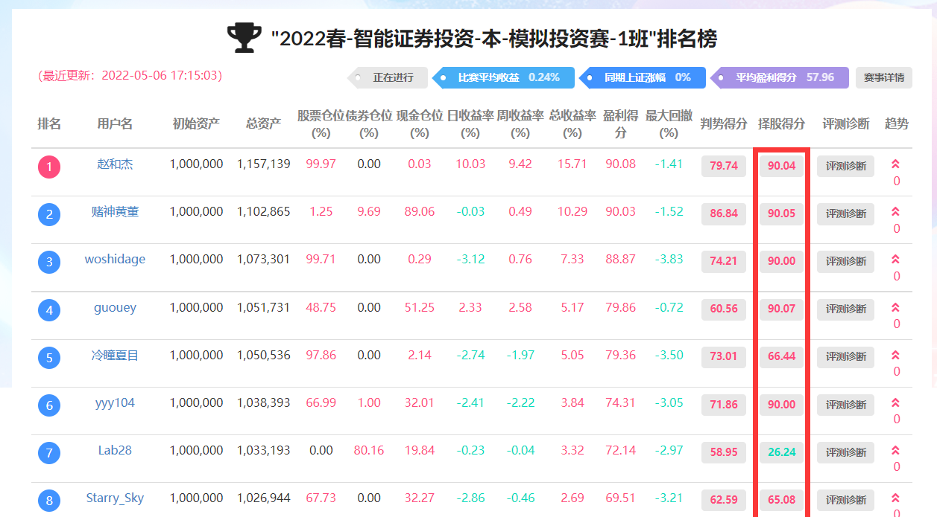
2·实验内容
Intelligent Securities Investment·Experiment
2.5 【实验·择股评分观察与对比】
Step 5.2：在排行榜中找到自己对应的择股得分。

Slide 11
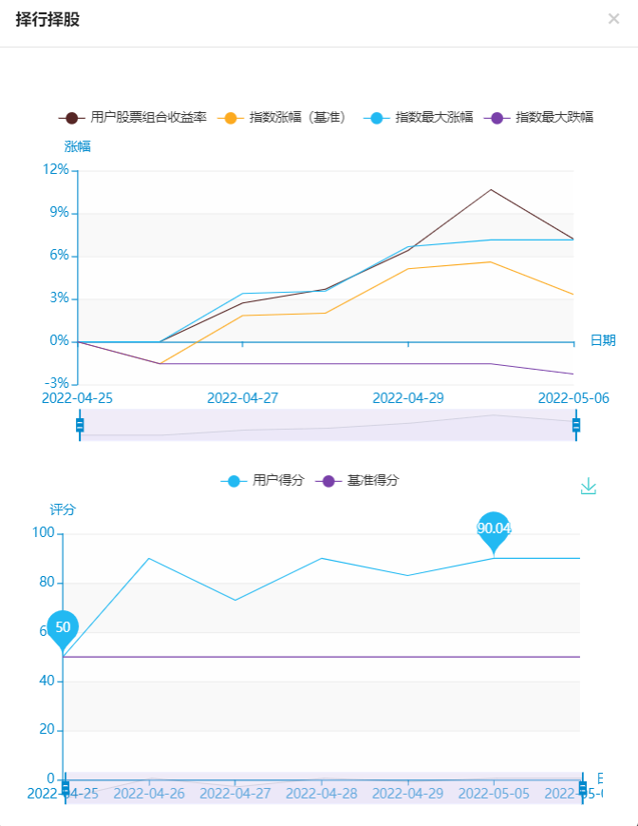
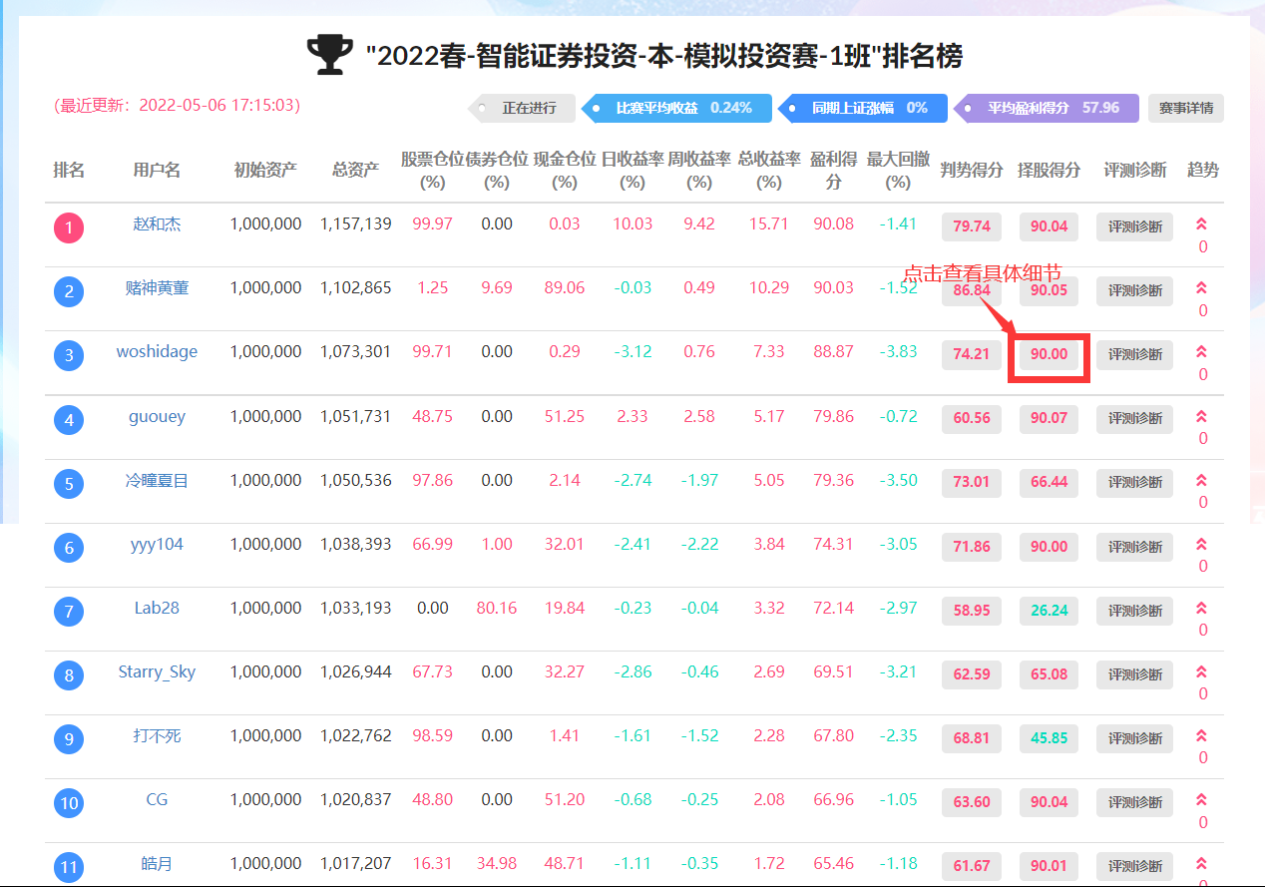
2·实验内容
Intelligent Securities Investment·Experiment
2.5 【实验·择股评分观察与对比】
Step 5.3：点击择股得分查看自己或他人的择股细节。

Slide 12
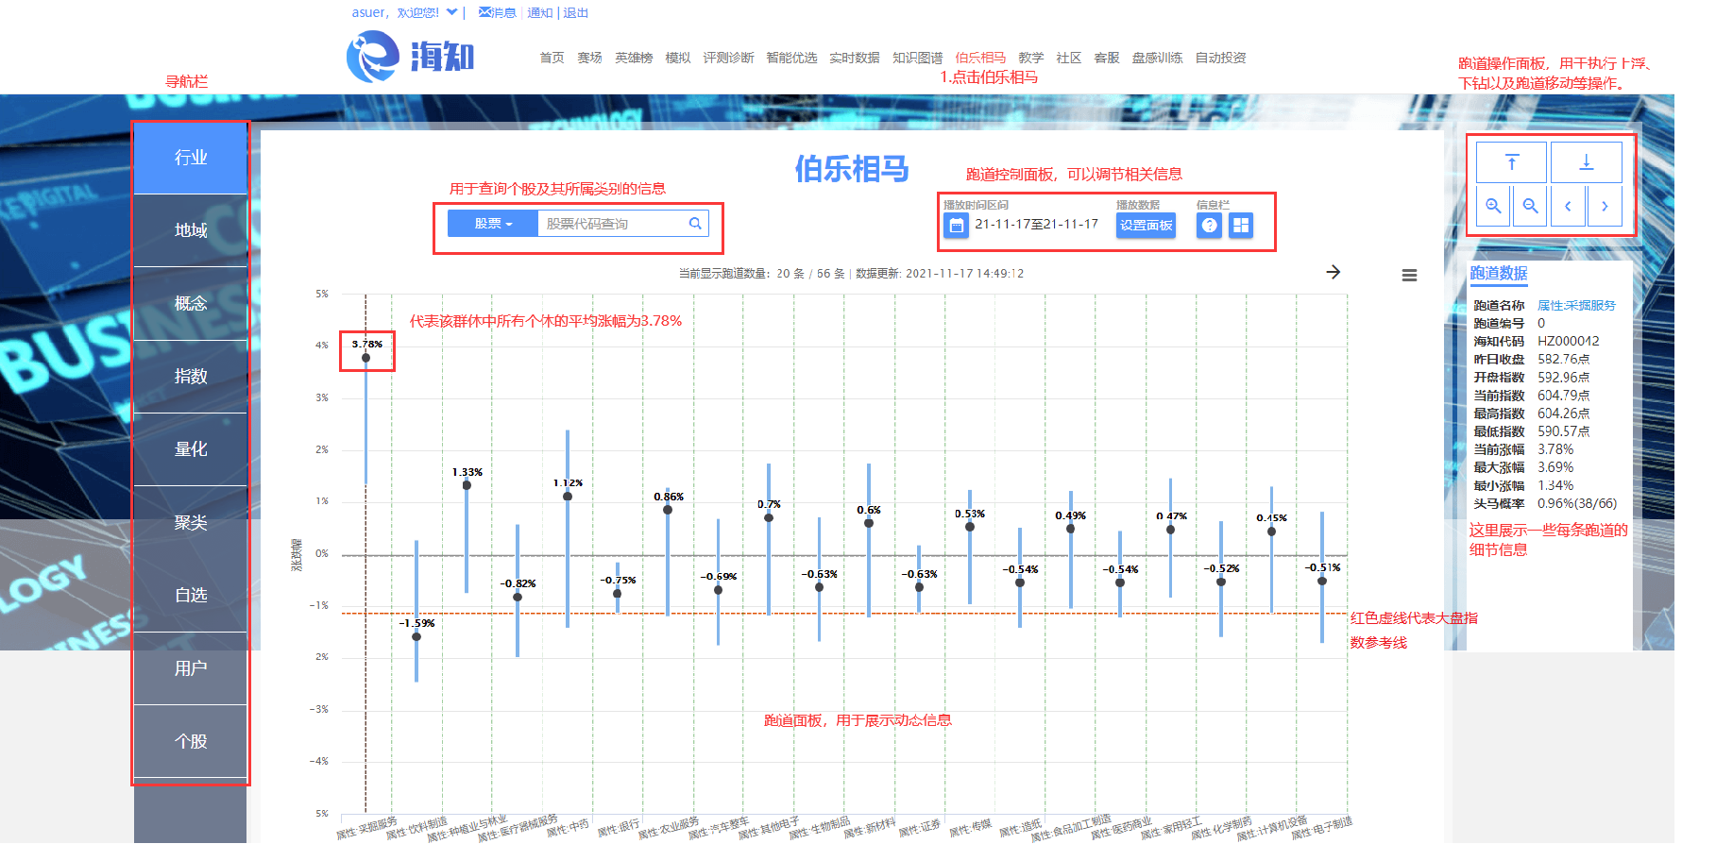
2·实验内容
Intelligent Securities Investment·Experiment
2.6 【实验·伯乐相马操作与分析】
Step 6.1：点击伯乐相马；了解伯乐相马页面各个按钮的功能。

Slide 13
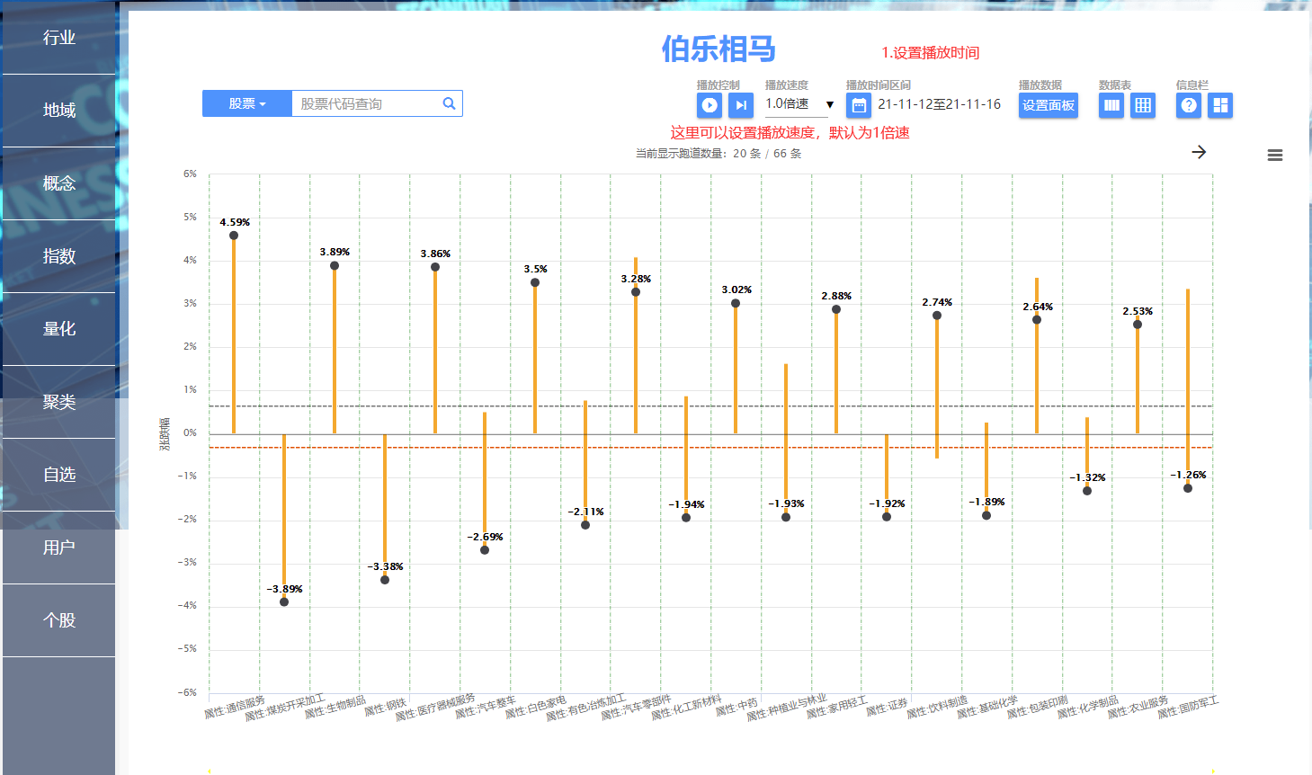
2·实验内容
Intelligent Securities Investment·Experiment
2.6 【实验·伯乐相马操作与分析】
Step 6.1：点击伯乐相马；了解伯乐相马页面各个按钮的功能。

Slide 14
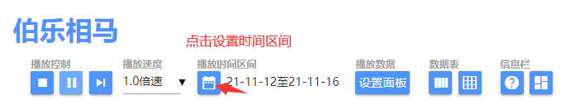
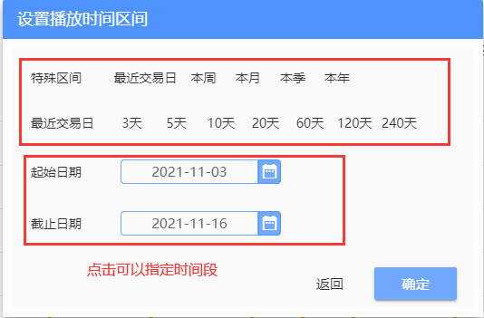
2·实验内容
Intelligent Securities Investment·Experiment
2.6 【实验·伯乐相马操作与分析】
Step 6.2：点击设置时间区间按钮，查看指定时间段内各行业、地域和概念涨跌幅的动态变化。在指定时间段时，可以选择最近交易日，也可以指定时间区间。

Slide 15
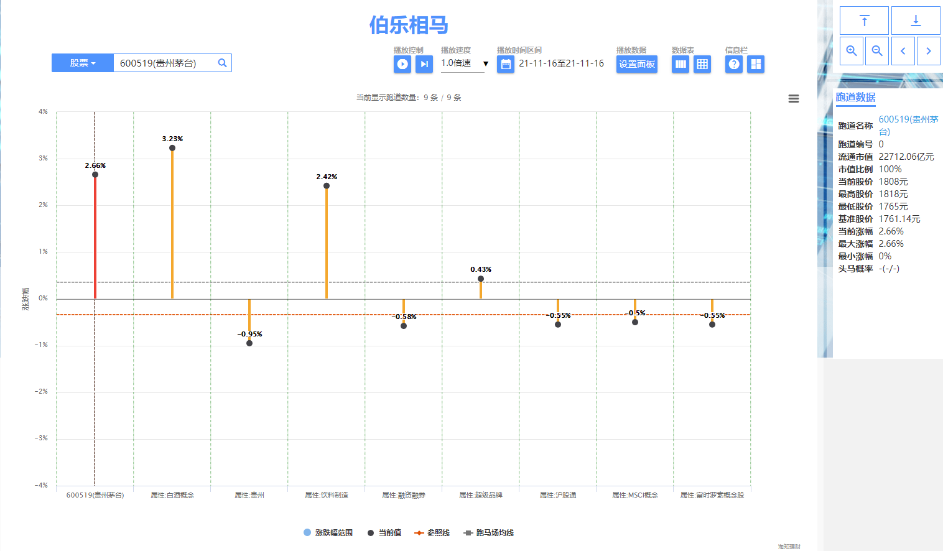
2·实验内容
Intelligent Securities Investment·Experiment
2.6 【实验·伯乐相马操作与分析】
Step 6.3：【上浮查看集合】“上浮”操作对应跑道操作面板中的“↑”按钮，其功能相当于查看当前证券对应的所有属性，常常与“下钻”操作联合使用。例如，选中“600519（贵州茅台）”跑道；点击“↑”按钮；即可查看贵州茅台对应的行业、地域、概念和指数等属性。

Slide 16
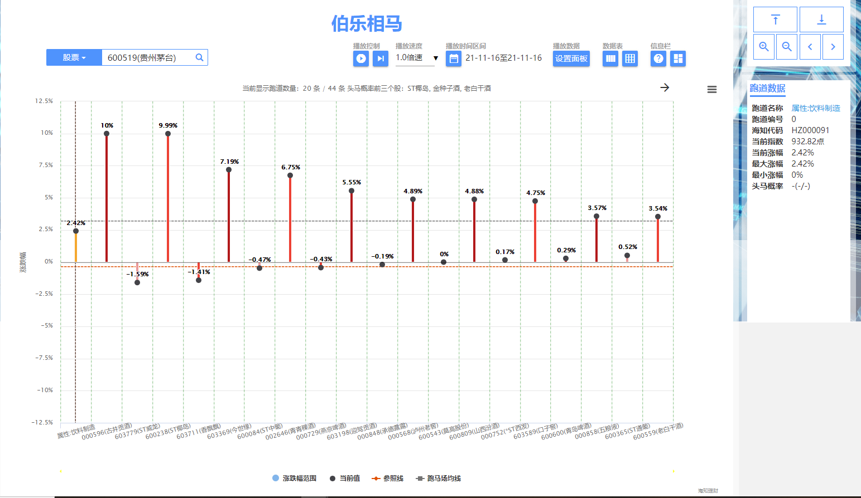
2·实验内容
Intelligent Securities Investment·Experiment
2.6 【实验·伯乐相马操作与分析】
Step 6.3：【下钻查看成员】“下钻”操作对应跑道操作面板中的“↓”按钮，其功能相当于查看当前属性所包含的证券成员，常常与“下钻”操作联合使用。例如，选中“饮料制造”跑道；点击“↓”按钮；即可查看饮料制造属性所包含的成员。

Slide 17
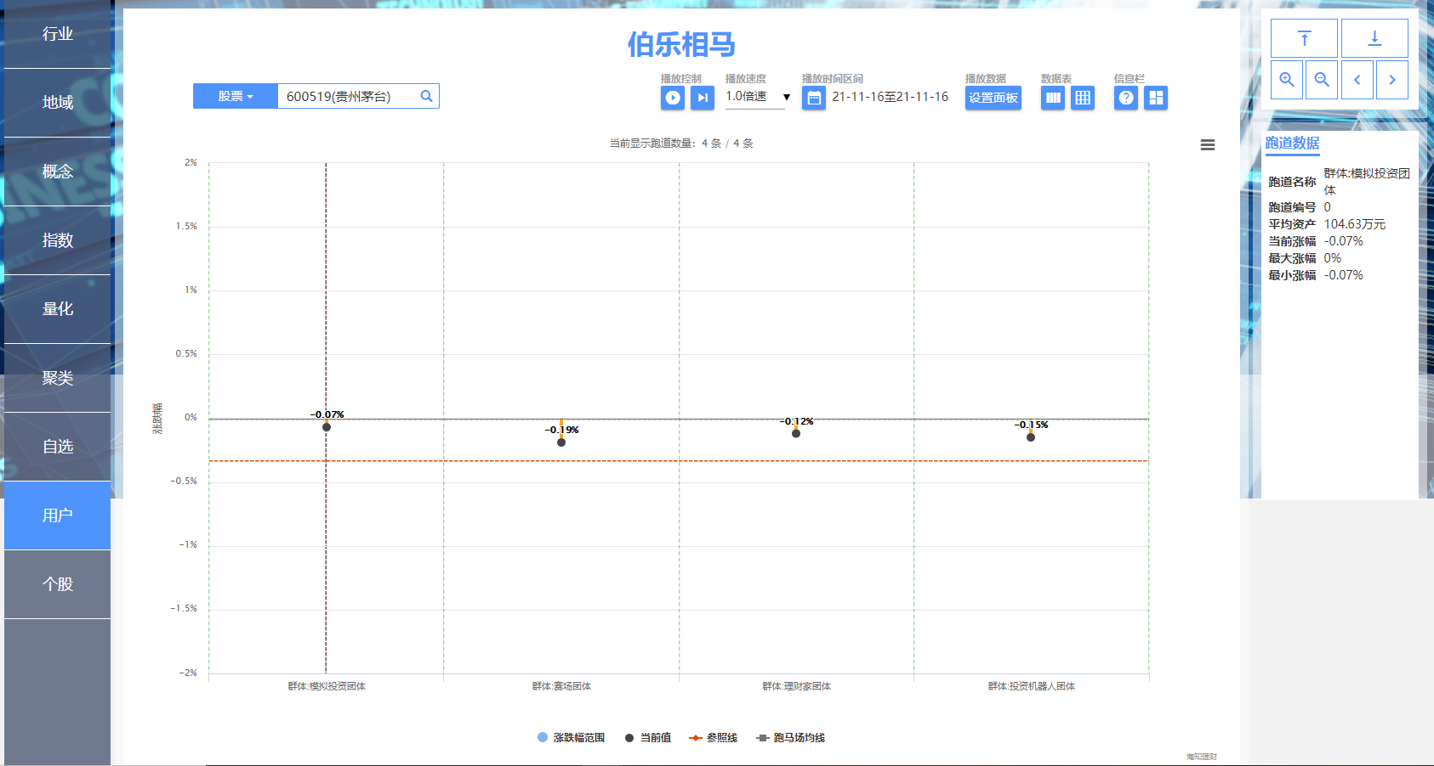
2·实验内容
Intelligent Securities Investment·Experiment
2.6 【实验·伯乐相马操作与分析】
Step 6.5：【选做】用户属性中展示了海知平台内所有比赛团体以及用户团体的收益情况，包括：赛场团体、理财家团体、模拟投资团体以及投资机器人团体。通过“上浮”以及“下钻”操作，可以找寻自己在各个参赛团体中的历史涨跌幅变化以及排名变化。

Slide 18
3·实验要求
Intelligent Securities Investment·Experiment
请依次完成第2小节中的各项实验，并在实验报告中尝试解决、回答或阐述下列问题：
（1）复习单因子选股、多因子选股。熟悉并尝智能投选、知识图谱等辅助择股工具。
（2）通过评测诊断模块查看择行以及择股得分，自己的择行、择股得分和水平如何？分析并总结。
（3）根据择行、择股得分，从持仓历史中选出对投资效果起到“最好”、“最坏”作用的证券，简述原因。
（4）从对自身评价的角度，根据自身的历史持仓计算自开始日期至当日的择行、择股得分并和系统进行对比，要求给出基本的计算过程或计算思路。
（5）从和其他人对比的角度，结合模拟投资排行榜的择股得分、收益情况以及对应的持仓情况，当前班级中谁的择股表现“较好”？给出你的看法并说明原因。
（6）熟悉伯乐相马各模块、按钮以及界面对应的功能，操作并回答下述问题：
① 自顶向下，给出自己关注的3个板块在模拟投资比赛期间的领涨、领跌群体及下属成员；
② 自底向上，根据自己的持仓分析“最好”的1支或2支股票，所属的上属群体在市场中的表现。

Slide 19
4·实验说明
Intelligent Securities Investment·Experiment
有关本节实验的成绩
一方面取决于模拟投资的完成度、以及对应的择行、择股评分指标；
另一方面取决于实验报告书写的认真程度和规范程度（包括语言是否通顺，逻辑是否合理，文档是否按照工大标准进行排版、实验结论是否严谨等）；
还有一方面取决于平台的活跃程度，包括社区发帖、评论的质量、证券操作频率等等。
上述内容将由老师以及平台维护人员以及技术组共同审核。
实验报告命名要求：学号-姓名-站内id-experiment2.doc/pdf/docx/ppt
实验报告提交DeadLine:2022-5-16
注：实验三、四写在同一文档中
实验报告中英文均可

